Slide 1
电子设计竞赛 21F-智能送药小车题目解析
全国大学生电子设计竞赛-校赛培训
电子信息与通信学院 电工电子科技创新中心 2025年7月4日

Slide 2
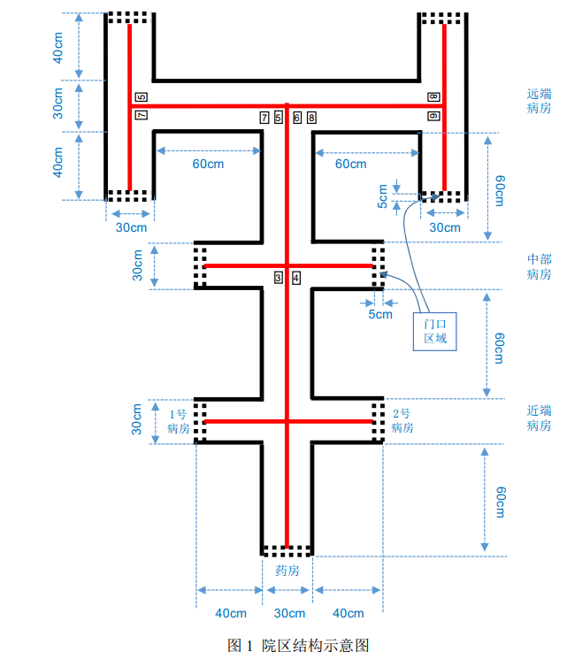
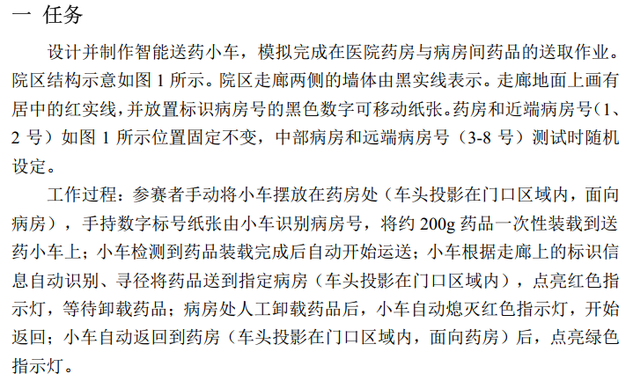
全大学生电子设计竞赛——小车方向
2021F——智能送药小车

Slide 3
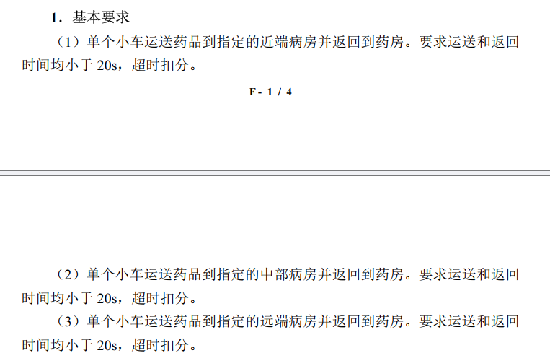
全大学生电子设计竞赛——小车方向
2021F——智能送药小车
50’
12’
18’
20’

Slide 4
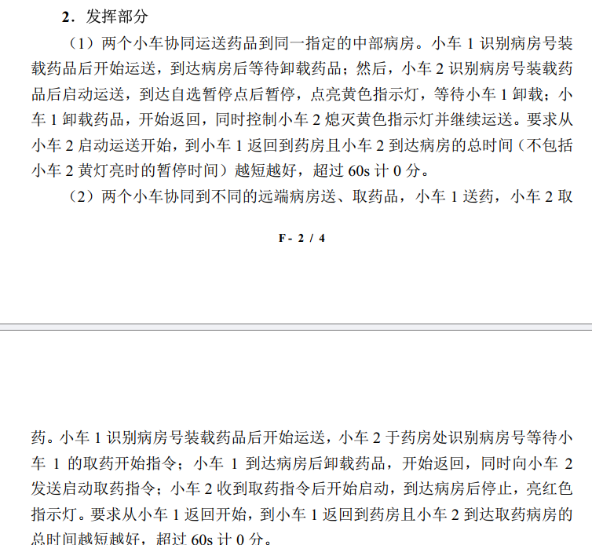

全大学生电子设计竞赛——小车方向
2021F——智能送药小车
50’
23’
21’
6’

Slide 5
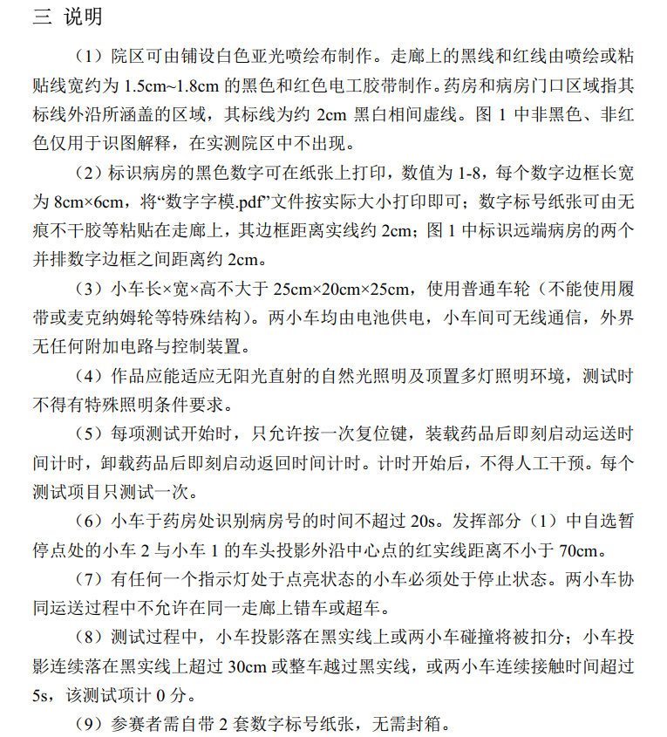
全大学生电子设计竞赛——小车方向
题目要逐字阅读！！！

Slide 6
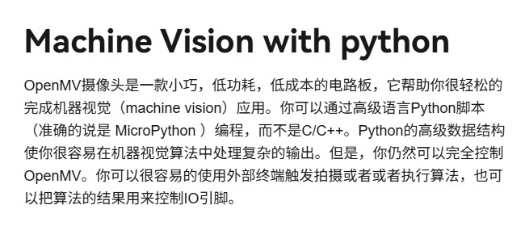
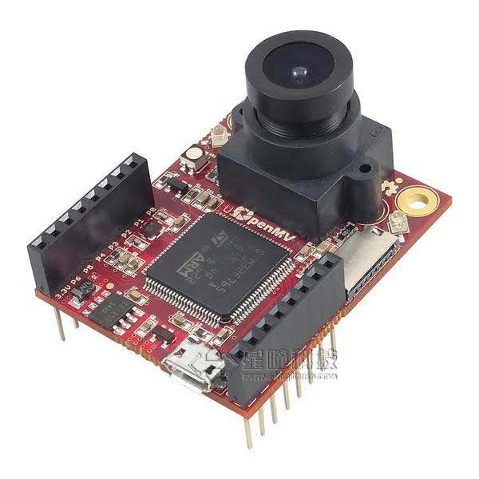

全大学生电子设计竞赛——小车方向
方案解析—视觉识别方案
OpenMV Cam,可编程摄像头

Slide 7
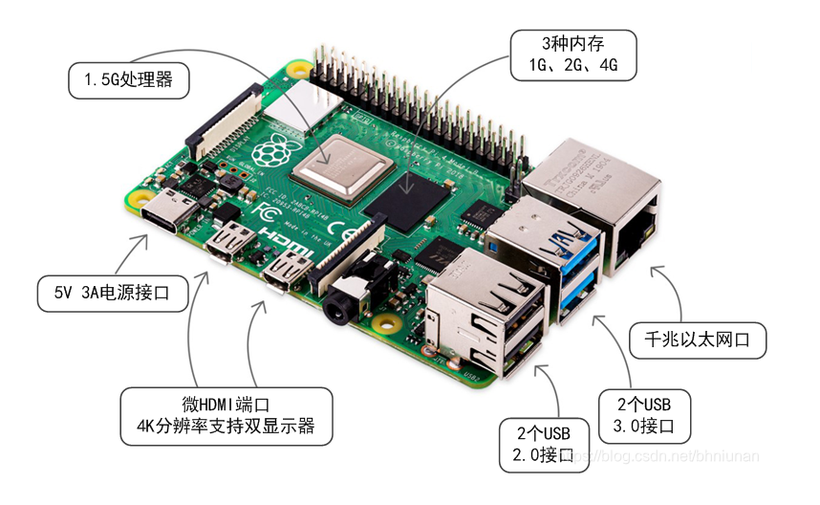
全大学生电子设计竞赛——小车方向
方案解析—视觉识别方案
世界上最小的台式机，又称卡片式电脑，外形只有信用卡大小，却具有电脑的所有基本功能，这就是Raspberry Pi电脑板，中文译名"树莓派"。
一般使用Linux操作系统，通过python/c++编程以及open cv图像处理库实现各种图像处理算法
树莓派4B
树莓派+摄像头

Slide 8
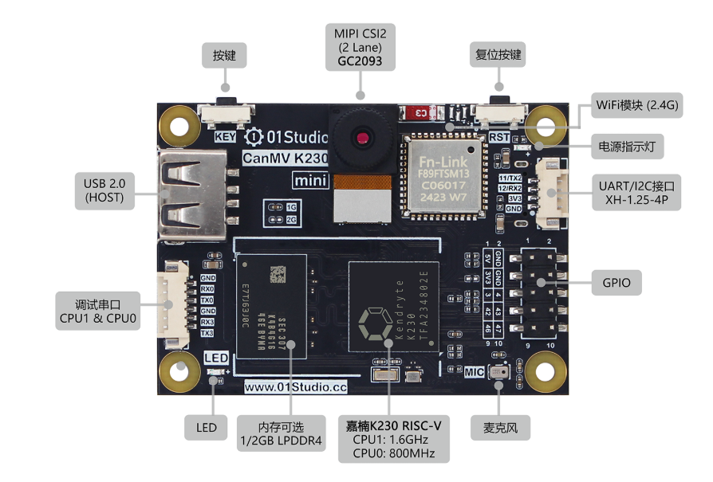
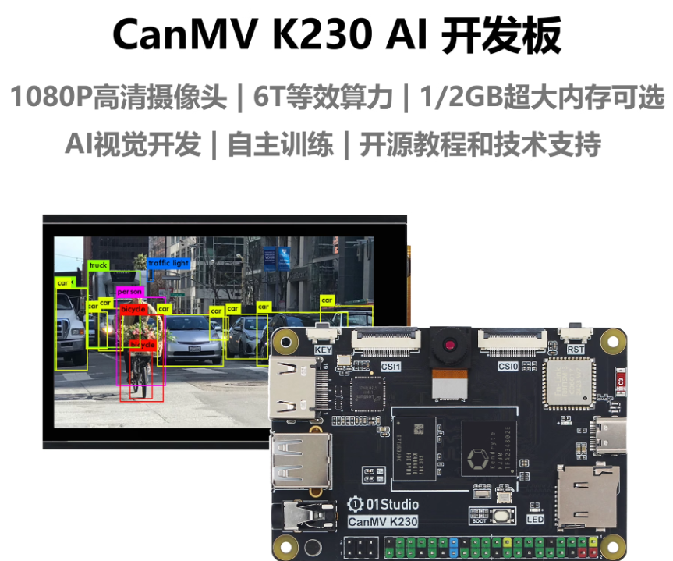
全大学生电子设计竞赛——小车方向
方案解析—视觉识别方案
K230
基于嘉楠科技边缘计算AI芯片K210/K230（一款64位双核带硬件FPU和卷积加速器的 RISC-V），低成本，可扩展， 使用 Python 驱动。性能超过OpenMV很多。
K210/K230

Slide 9
全大学生电子设计竞赛——小车方向
方案解析—方案参考
红线循迹:
1. 使用能区分红色和白色的灰度传感器
2. 在OpenMV/K210等平台进行视觉算法处理
药物检测：
1. 重量测量
2. 红外对管检查光线是否被遮挡
数字识别：
1. OpenMV 进行模板匹配
2.树莓派部署模型
3. K210/K230部署模型
双车通信：
1. 蓝牙通信，一主机一从机
2. Zigbee无线串口

Slide 10
全大学生电子设计竞赛——小车方向
模块统一采购列表
 | 品名 | 型号 | 数量
小车10套 | 小车车模-含电机 | 两轮差速小车 | 10
 | 电池模块 | 11.1V-18650（三节快充）电池模块 | 10
 | 电机驱动模块 | 高性能TB6612FNG电机驱动板【未焊排针】 | 10
 | 高精度陀螺仪 | JY61P(加速度/角速度/角度/串口200Hz) | 10
 | 8路灰度传感器 | 蓝光款 不焊接 | 10
配件10套 | 摄像头模块 | K230,SD卡套件，无屏幕，角度可调支架，1G内存 | 20
 | 红外光电对管 | 不带端子，F5，30cm,长开，可使用3.3供电 | 20
 | 蓝牙模块 | HC-05,蓝牙3.0模4针 | 20

Slide 11
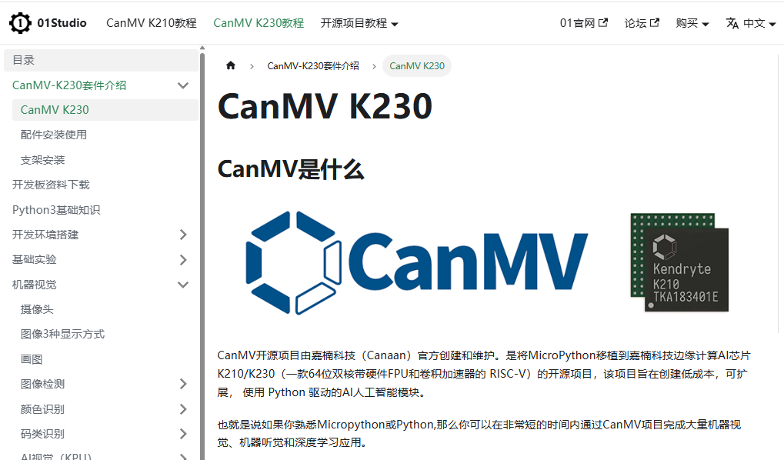
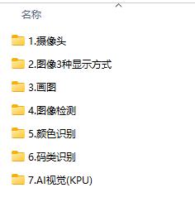
全大学生电子设计竞赛——小车方向
K230学习
了解python语言，实现例程的运行
https://wiki.01studio.cc/docs/canmv_k230/intro/canmv_k230

Slide 12
提问环节
全国大学生电子设计竞赛-校赛培训
汇报人：孙展 电子信息与通信学院 电工电子科技创新中心 2025年7月4日

